Slide 1
Друга світова війна. Період 1
Розгром Франції

Slide 2
Початок війни Німеччини проти Франції
У травні 1940р. німецька авіація нанесла могутні удари по французькій обороні на р. Соммі
6 червня почався наступ танкових чатин вермахту
12 червня німецькі війська форсували р. Сену
Французький уряд переїхав на південь, до м. Бордо

Slide 3
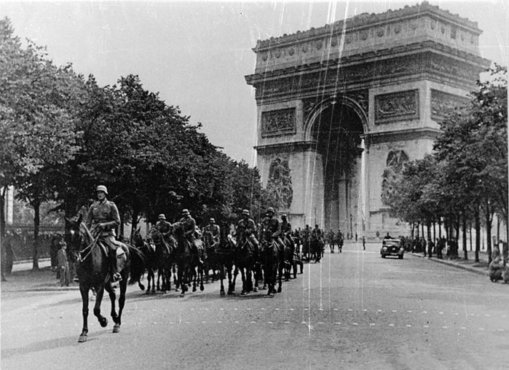
Окупація Парижа
Головнокомандувач французьких військ генерал Вейган оголосив Париж відкритим містом
14 червня гітлерівці вступили в місто без бою
Майже ¾ населення столиці покинуло її

Slide 4
Франція зазнала жорстокої поразки усього за 6 тижнів
Втрати французької армії:
    84 тис. чоловік убито
    1,5 млн. солдатів та офіцерів у німецькому полоні
16 червня прем’єр-міністром Франції став маршал А. Петен, який одразу сформував новий уряд і звернувся до Гітлера з проханням про нове Комп’єнське перемир’я

Slide 5
Комп’єнське перемир’я
22 червня 1940р. У Комп’єнському лісі, в тому самому вагоні, де німці у 1918р. Підписали найпринизливіше для них перемир’я, Німеччина примусила Францію укласти нове перемир’я.
За задумом Гітлера це повинно було символізувати історичний реванш Німеччини.

Slide 6
Умови перемир’я
Французькі збройні сили підлягали демобілізації та роззброєнню.
Флот роззброєний та повинен залишатися на своїх базах.
Країну розділено на дві частини.
1,8 млн полонених знаходяться в Німеччині «до укладення миру».
На Францію накладені непомірні контрибуції.

Slide 7
Розподіл території Франції
Територія, окупована німецькими військами (Пн. Франція і все Атлантичне узбережжя) – 2/3 тер
Територія, підконтрольна уряду Петена (Південна і Південно-Східна Франція)
Уся повнота влади –нім. військовому командуванню, а французькому уряду Віші - витрати з утримання окупаційних військ
Диктаторський режим, тісно пов’язаний з Берліном (Петен й оточення розташувались у м. Віші)

Slide 8
«Вільна Франція»
Патріотично налаштована частина французьких військових не визнала ганебного перемир’я і створила на чолі з генералом Ш. де Голлем в Англії організацію «Вільна Франція», метою якої було повне звільнення Франції.
Під її керівництво згодом перейшли деякі французькі колонії.

Slide 9
Дякуємо за увагу!

